Slide 1
数字图像处理 课程介绍
主讲：卢志茂
E-Mail：lzm@dlut.edu.cn
办公电话：13889458379
办公地点：创新园大厦A830

Slide 2
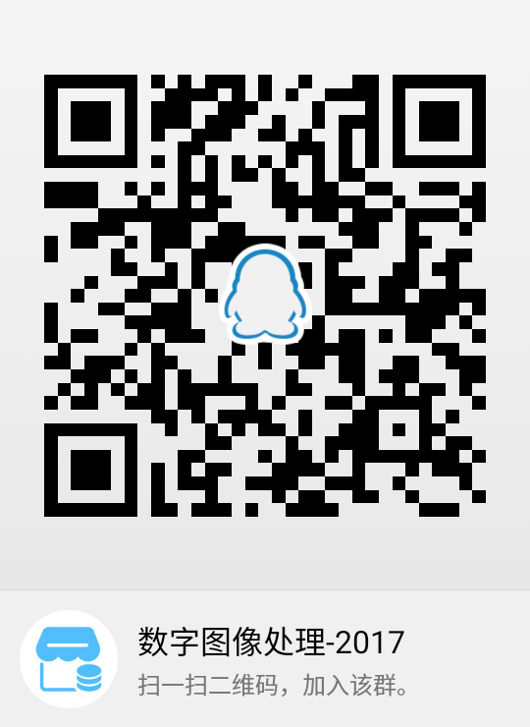
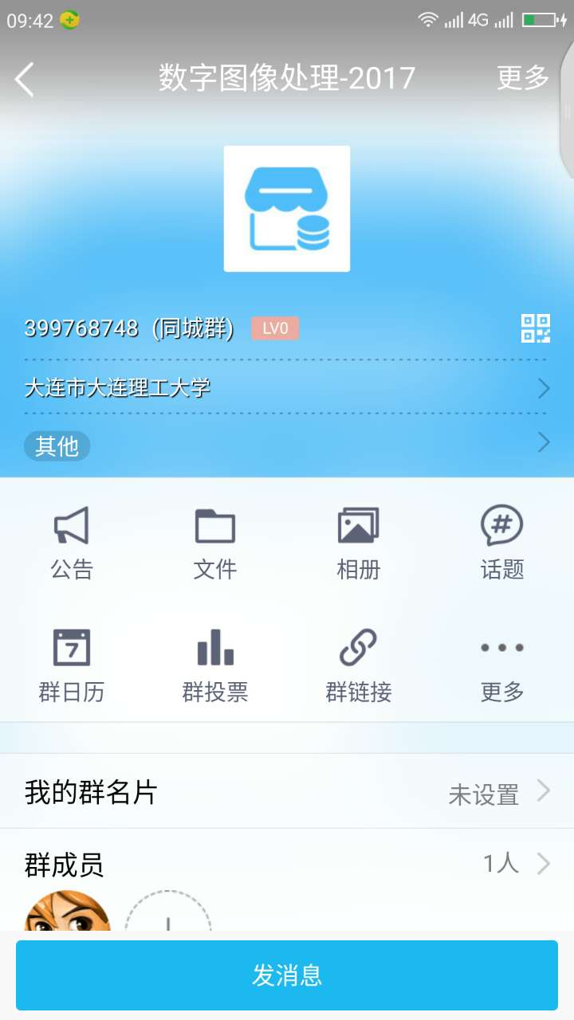

Slide 3



简介内容
教材及参考资源
课时
主要内容

Slide 4
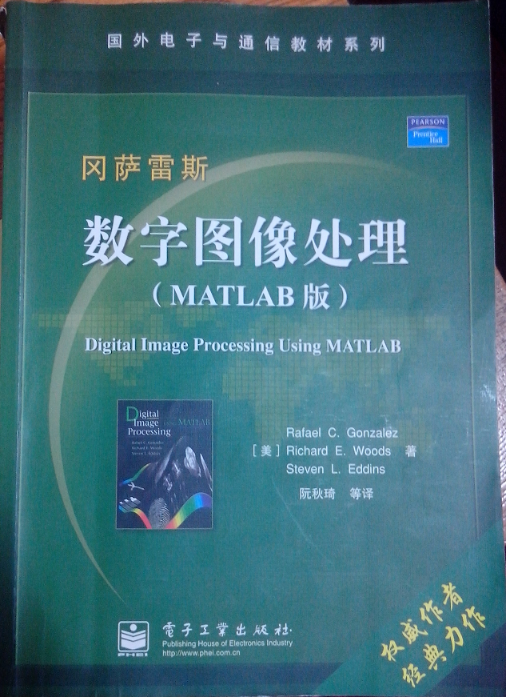
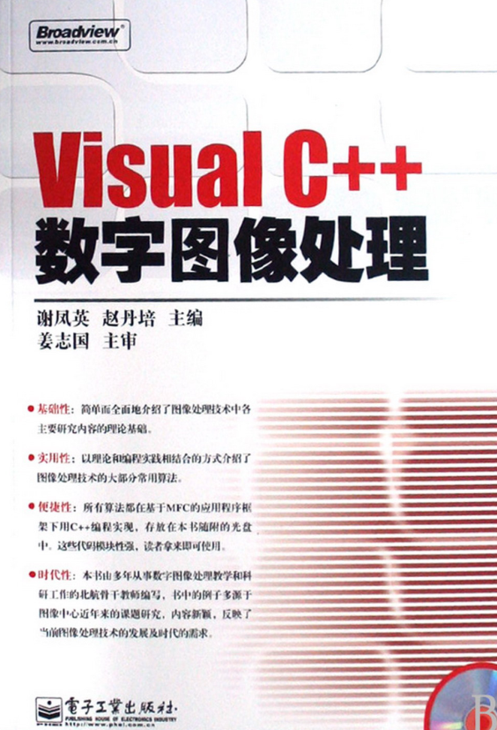
参考教材
1、《数字图像处理》
冈萨雷斯等著，阮秋琦等译
电子工业出版社
2、《VC++数字图像处理》
谢凤英等主编
电子工业出版社

Slide 5
课程学时
总学时：8＊4＝32学时
授 课：32学时

Slide 6
课程主要内容
课程主要内容
第01章 绪论
第02章 Matlab图像处理基础
第03章 亮度变换和空间滤波
第04章 频域处理
第05章 图像复原
第06章 彩色图像处理
第07章 图像小波处理
第08章 图像压缩
第09章 形态学图像处理
第10章 图像分割
第11章 表示与描述
第12章 对象识别

